Slide 1
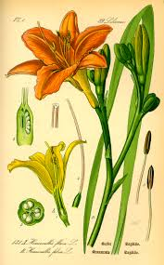
L'hémérocalle
Hemerocallis
grec hemero : un jour et kallo : beauté
«beauté d’un jour »

Slide 2
Hémérocalles, des plantes faciles et généreuses au jardin
Vivaces résistantes et faciles à cultiver
Floraison mai à septembre
Illuminent les jardins, balcons et terrasses
Fleurs colorées
Touche d’élégance dans n’importe quel espace extérieur
S’adaptent aussi bien à la culture en pleine terre qu’en pot.

Slide 3
Un peu de botanique
3500 variétés d’hémérocalles.
Famille des Liliacées, comme le lys avec lequel elles sont souvent confondues
Originaires de Chine, du Japon et plus généralement d’Asie
Les hémérocalles sont parfois utilisées en cuisine.
Les Japonais raffolent de leurs boutons frits ou de leurs fleurs crues en salade.

Slide 4
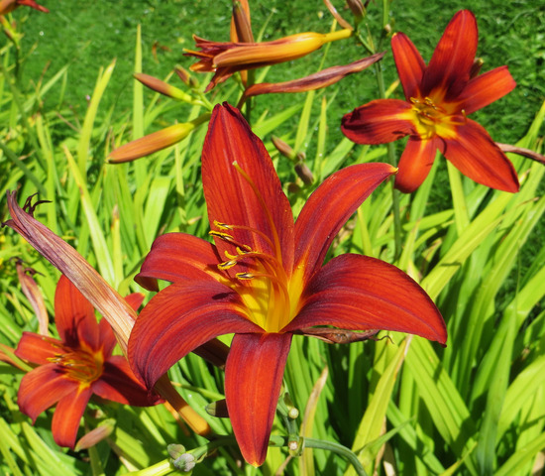
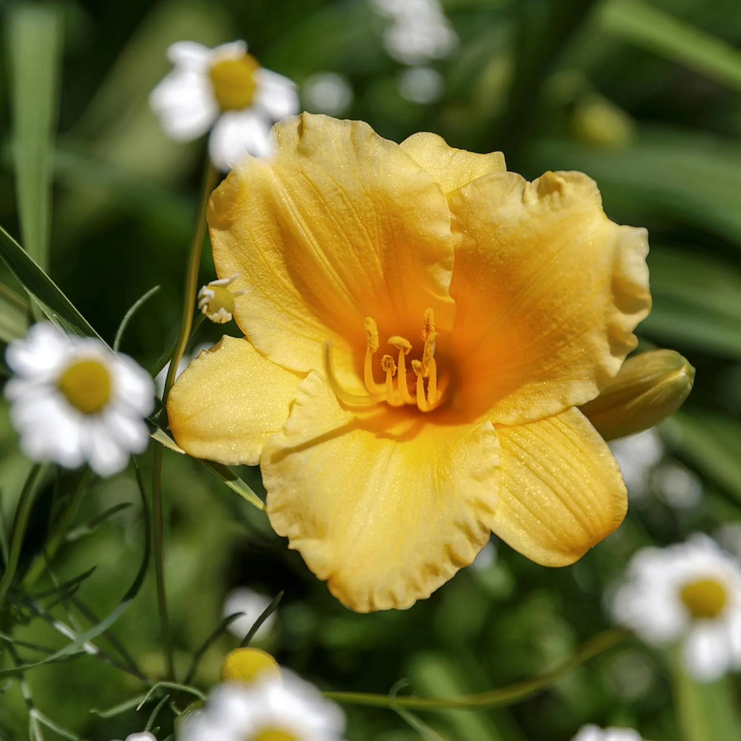
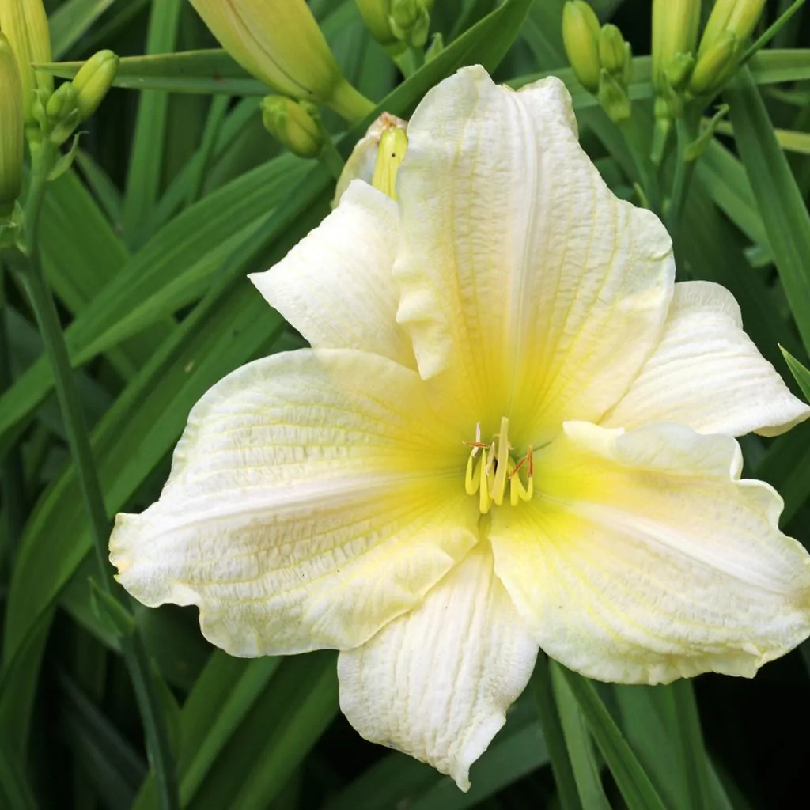
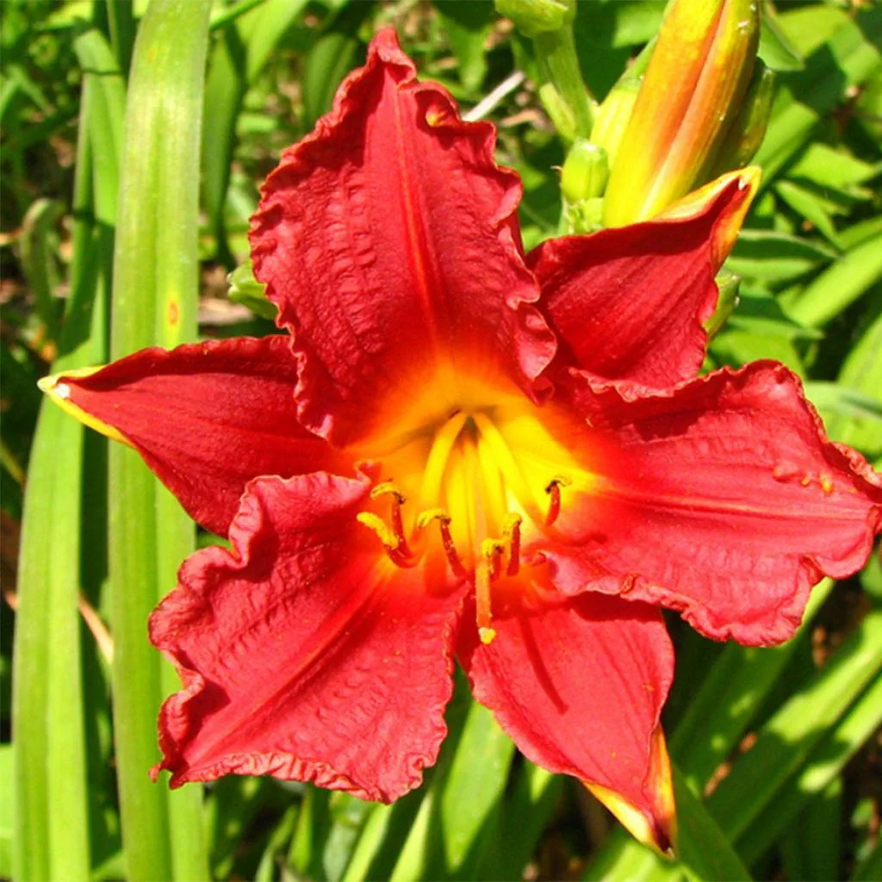
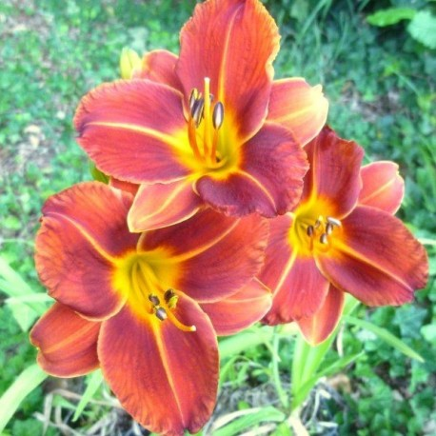
Les plus petites (30 cm de haut)
‘Stella de Oro’
‘Agape Love’
‘Jocelyne Nichole’
‘Little Papoose’
‘Little business’

Slide 5
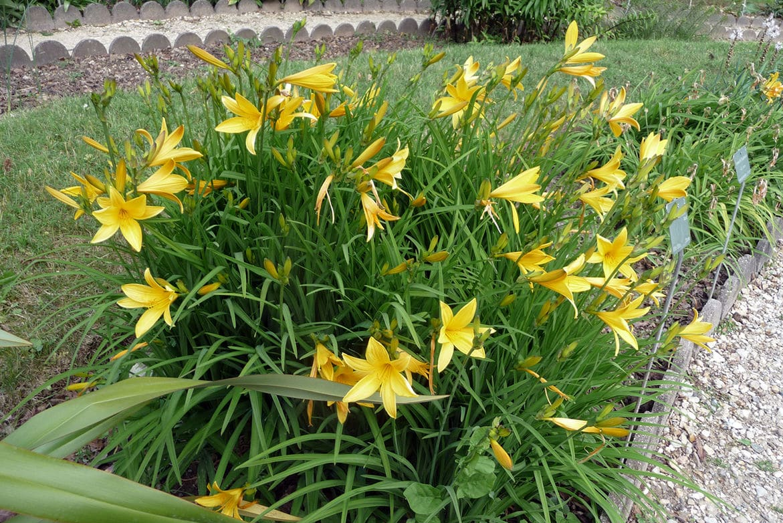
Hemerocalis citrina 40 et 120 cm de haut

Slide 6
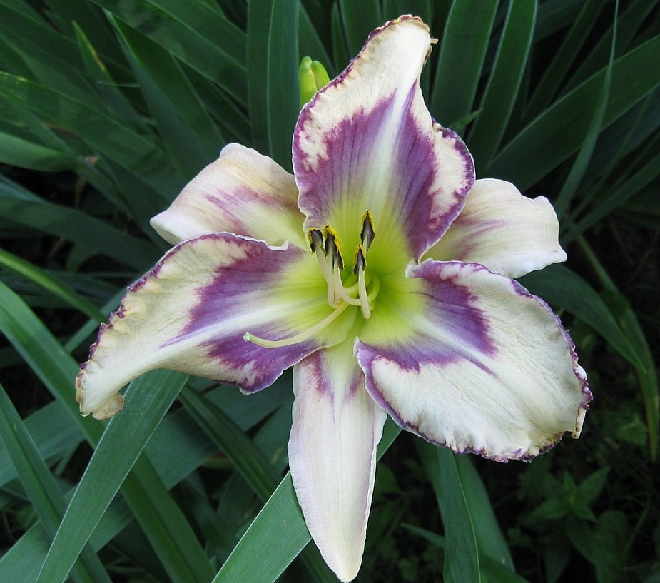
Hemerocallis « Destined to see »
60 cm de haut
15 cm de diamètre

Slide 7
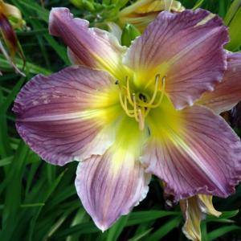
Hemerocallis Amerstone Amethyst Jewel
50 cm de haut, juillet août

Slide 8
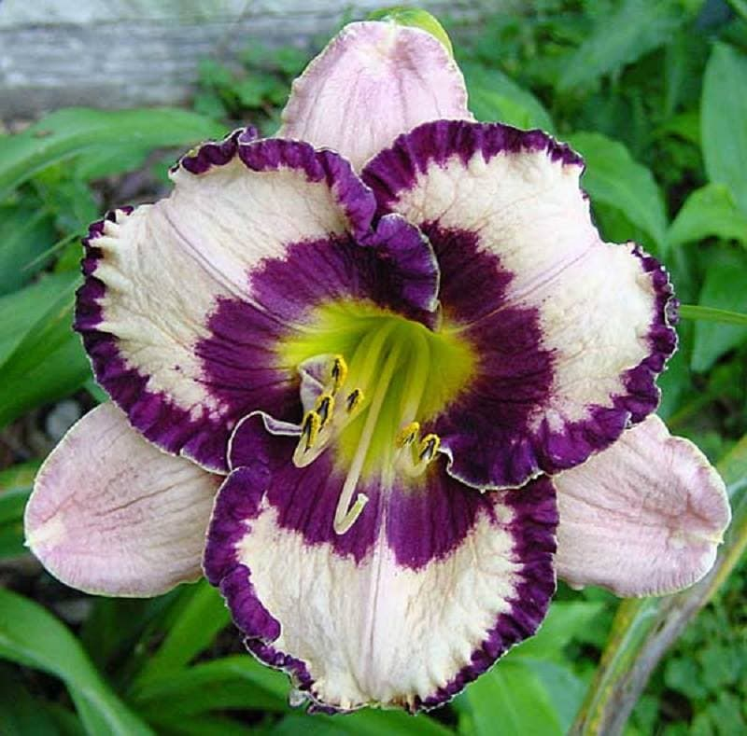
Hemerocallis Exotic Treasure
70 cm de haut
Fleurs 15 cm de diamètre
mai à septembre.

Slide 9
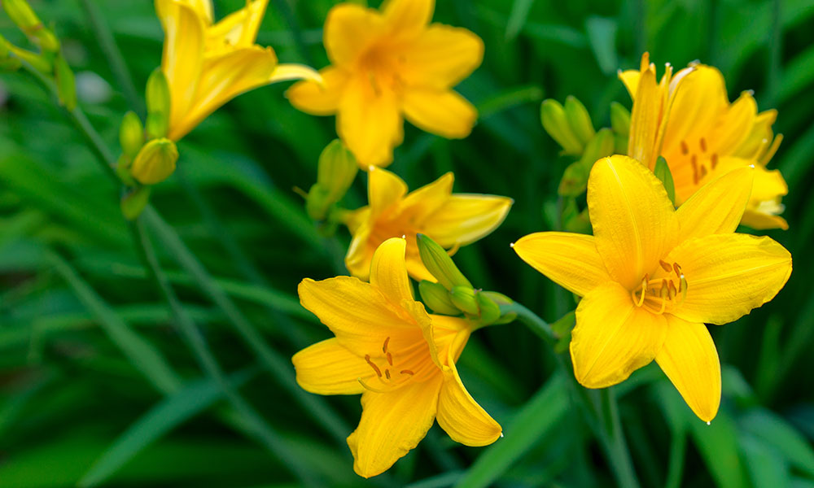
Zoom sur l'hémérocalle comestible
L'hémérocalle comestible est une variété d'hémérocalle très parfumée.
Ses pétales charnus se dégustent (supprimez les étamines de la fleur) avec un fromage, sur une salade ou en décoration sur des entrées comme des desserts.
Fleurs simples, boutons floraux et fleurs, se consomment frits ou encore en beignet.
Racines crues croquantes
l'Hemerocallis 'Buttercup Palace'

